Slide 1
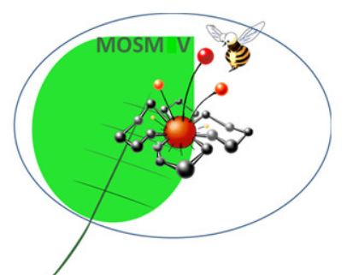
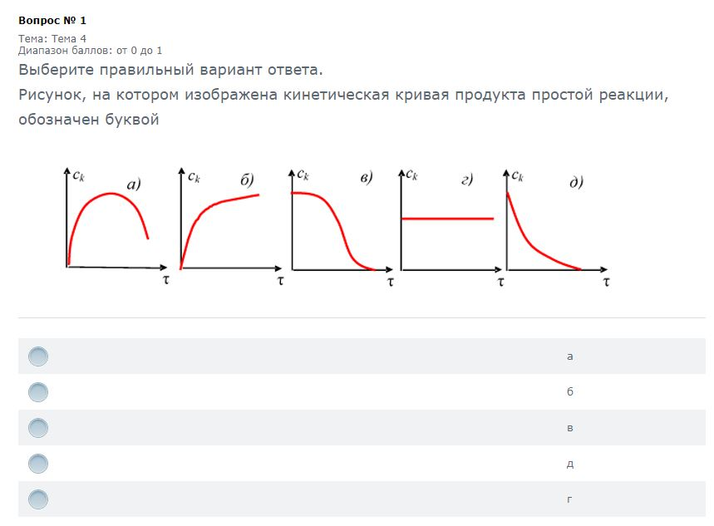
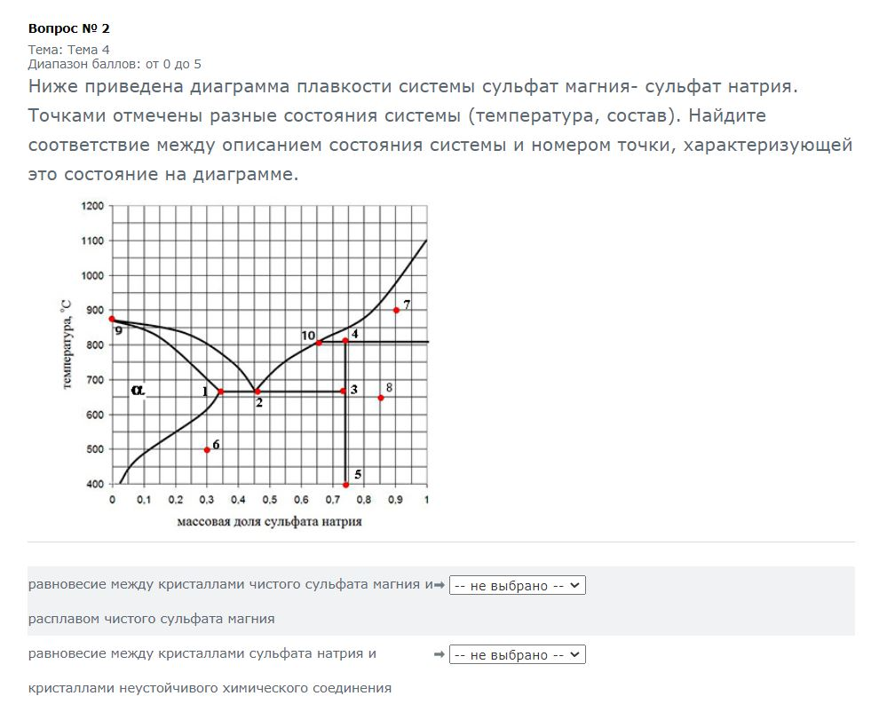
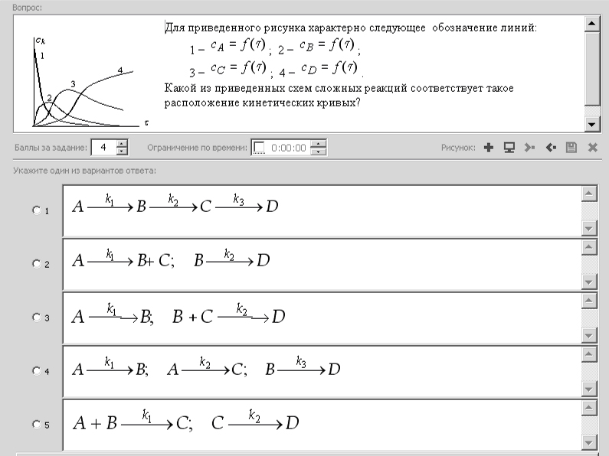
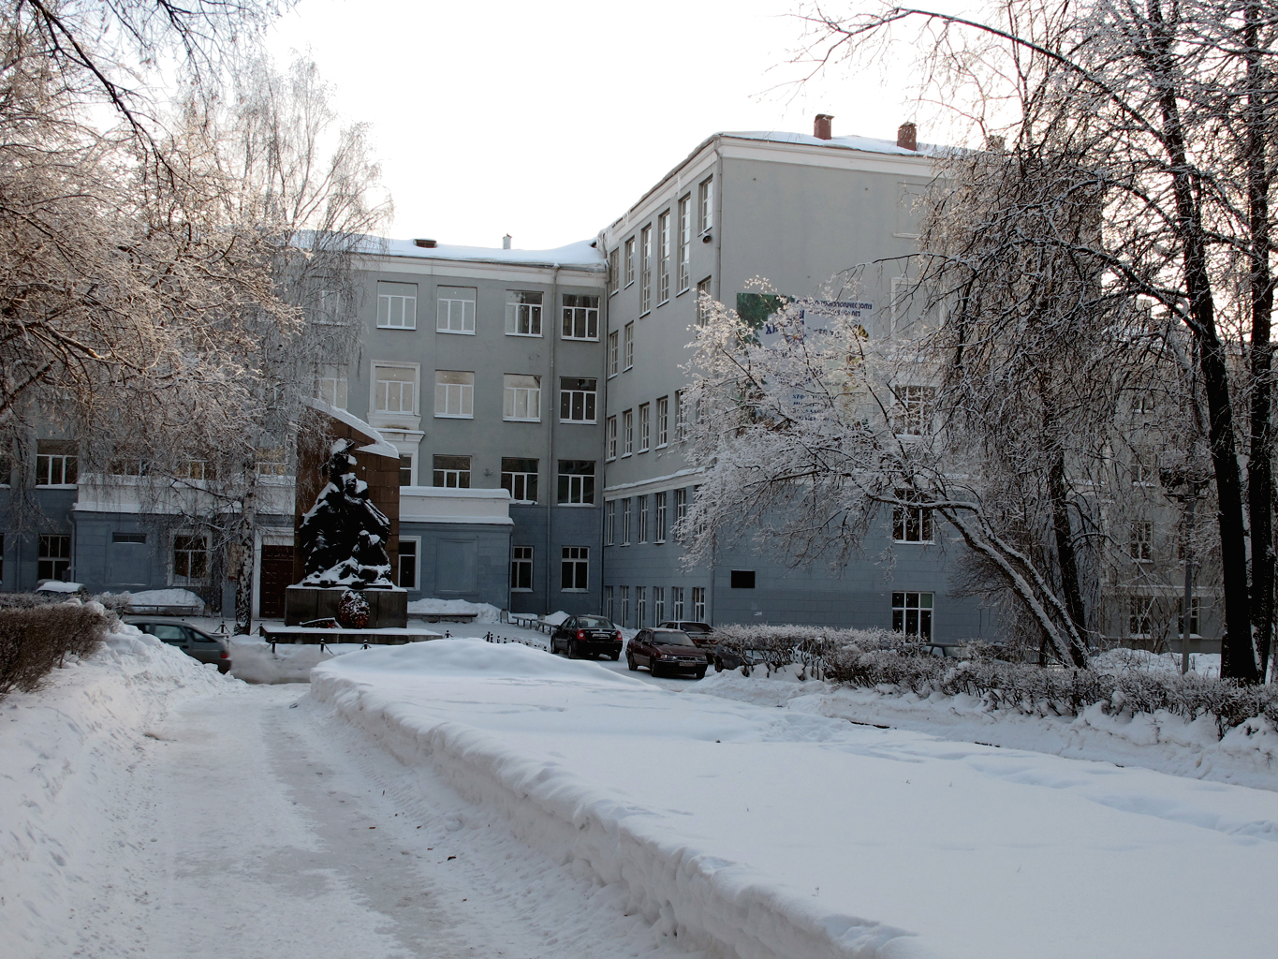
ФИЗИЧЕСКАЯ ХИМИЯ: ФОРМЫ КОНТРОЛЯ ЗНАНИЙ ПРИ ДИСТАНЦИОННОМ ОБУЧЕНИИ
Степановских Е.И., Брусницына Л.А., Алексеева Т.А.
Уральский федеральный университет им. первого Президента России Б.Н. Ельцина, 620002, Россия, г. Екатеринбург, ул. Мира, 19. E-mail: estepa1@yandex.ru
Система высшего образования в Российской Федерации переходит на образовательную модель, основанную на компетенциях. Ими должен обладать каждый выпускник вуза. В процессе подготовки инженеров актуальным обновление подходов к средствам обучения и средствам контроля. В данной работе будет рассмотрен вопрос современных форм контроля знаний студентов, изучающих физическую химию.
При дистанционной работе все ранее перечисленные функции тестов довольно явно проявились и многократно усилились. Побудить студента самостоятельно начать работу над изучением дисциплины помогло то, что каждую неделю после прослушивания лекции он-лайн студент должен был в Гиперметоде сдать КРО – небольшой тест по материалам прошедшей лекции. Результат такого мини-теста учитывался при общем суммировании результатов. Время сдачи теста было ограничено и после недельного доступа к тесту, он закрывался. Это очень мобилизовало студентов на прохождение теста, а, следовательно, и на ознакомление с материалов лекции.
Не всегда результаты тестирования совпадают с реальной успеваемостью студентов. Обычно результаты других форм контроля (домашние задания, контрольные работы) коррелируют с результатами тестов у студентов со средним уровнем успеваемости. А вот для большинства студентов с хорошей успеваемостью результаты тестирования получаются несколько ниже, чем результаты, полученные по обычному традиционному контролю. Возможно это объясняется тем, что хорошо успевающим студентам обычно «тесно» в предлагаемых рамках «вопрос − ответ». Такие студенты знают больше и глубже проблему, чем она может быть сформулирована в рамках тестового задания. Это часто не позволяет им ответить на задание так, как планировали разработчики теста. Отсюда важный вывод: целесообразно применять контроль знаний в виде тестирования в сочетании с другими видами контролей. Это будет несомненно повышать мотивацию студентов к изучаемому предмету.
Вообще следует отметить, что далеко не весь теоретический материал по физической химии можно охватить различными тестами. Ведь практически невозможно разработать тестовое задание, на вывод уравнений физической химии. А это очень важно: уметь, располагая теоретическими данными, вывести какой-либо физико-химический закон. Не случайно поэтому на кафедре физической и коллоидной химии УрФУ им. Б.Н. Ельцина контроль в виде тестов обязательно дополнен теоретическими коллоквиумами.
Среди форм контроля знаний студентов по физической химии, используемых на кафедре физической и коллоидной химии УрФУ имени первого Президента России Б.Н. Ельцина, нужно отметить: контрольные работы; расчетные работы; домашние работы; устные или письменные коллоквиумы; машинные или безмашинные тесты.
Наиболее эффективными для проверки знаний по физической химии являются закрытые формы одиночный ответ, множественный ответ, установление соответствия и открытая форма типа ввод текстового ответа или числа (заполнение формы).
С точки зрения создания тестового задания программ MyTest для физической химии, в которой все основано на сложных формулах и уравнениях, проще в использовании. Так она позволяет включить и рисунок и формулы и в сам вопрос и в варианты ответов (рис.1).
Рис. 2. Пример тестового задания простой сложности в Гиперметоде
Рис. 3. Пример тестового задания средней сложности в Гиперметоде
Обычно при разработке теста используются разные формы заданий и разное их количественное сочетание. Это зависит от самого теоретического материала и от назначения теста. обычно распределение заданий по формам тестовых вопросов следующее:
задания закрытого типа с выбором единственного правильного ответа составляли 45,5 %;
задания закрытого типа с выбором нескольких правильных ответов 18,2 %;
задания на соответствие 9 %;
задание открытого типа 27,3%.
По сравнению с начальными тестами тут увеличилось число вопросов открытой формы. Это, пожалуй, самая сложная форма в тесте, тут нет никаких подсказок, и только разобравшийся в учебном материале студент может на такие вопросы ответить правильно.
Выводы
Рис. 1. Пример тестового задания в программе MyTest
Распределение результатов тестирования по различным формам тестовых заданий
В тестовой оболочке программы Гиперметод тоже возможно включение в тестовый вопрос и рисунков и формул. Однако в варианты ответов ни рисунки, ни сложные формулы включить нельзя. Вид тестовых заданий с рисунками и формулами в системе Гиперметод приведены на рис. 2 и 3. Огромным преимуществом тестов в системе Гиперметод является то, что студент может делать их удаленно, в то время как тестирования в MyTest студент должен находиться в компьютерном зале. Конечно, тут нельзя исключить эффект пользования шпаргалками при ответах, но на начальной стадии в этом нет ничего страшного, ведь количество баллов с учетом явного использования дополнительной литературы можно просто уменьшить.
Задания закрытого типа с выбором единственного правильного ответа | Задания закрытого типа с выбором нескольких правильных ответов | Задания на соответствие | Задание открытого типа
65 % | 34 % | 58 % | 35 %
Библиографический список
Бондарева Г.М. Использование тестирования как формы контроля знаний студентов по физической химии / Г.М. Бондарева // Успехи в химии и химической технологии. 2012. Т. 26. № 10 (139). С. 43-47.
Курунина Г.М. Использование компьютерных технологий для оценки качества знаний в курсе «Физическая химия» / Г.М. Курунина и др. // Международный журнал экспериментального образования. 2012. № 1. С. 95.
Степановских Е.И. Брусницына Л.А. Современные формы контроля знаний студентов при изучении физической химии /Инновации в современной системе образования: подходы и решения (коллективная монография). −Ульяновск : Зебра, 2016. С.261−271.
Степановских Е.И., Кушнарева Т.В. Применение информационных технологий в преподавании курса «Физическая химия» Интернет-журнал «Науковедение», 2014 №4 (23) -М.: Науковедение, 2014, 9 с.

